Slide 1

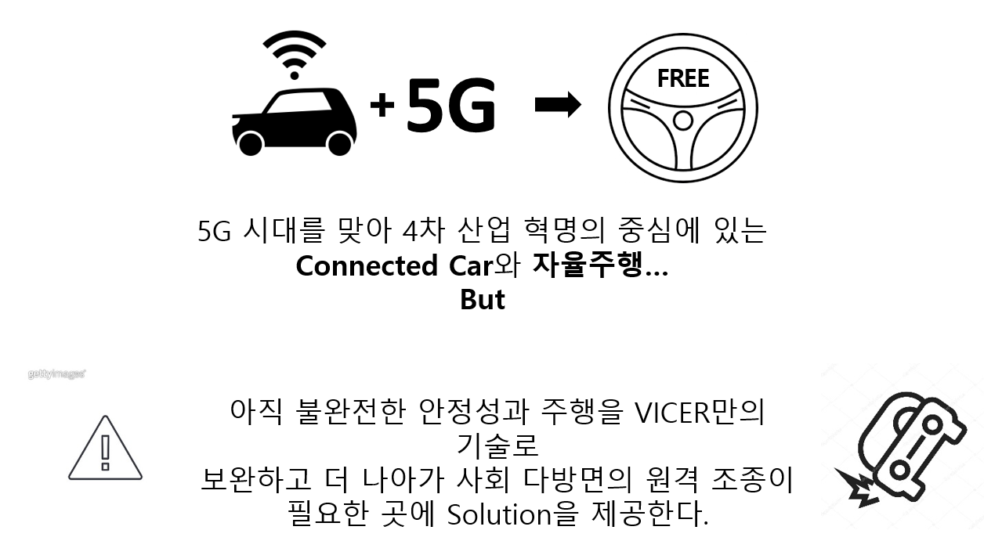
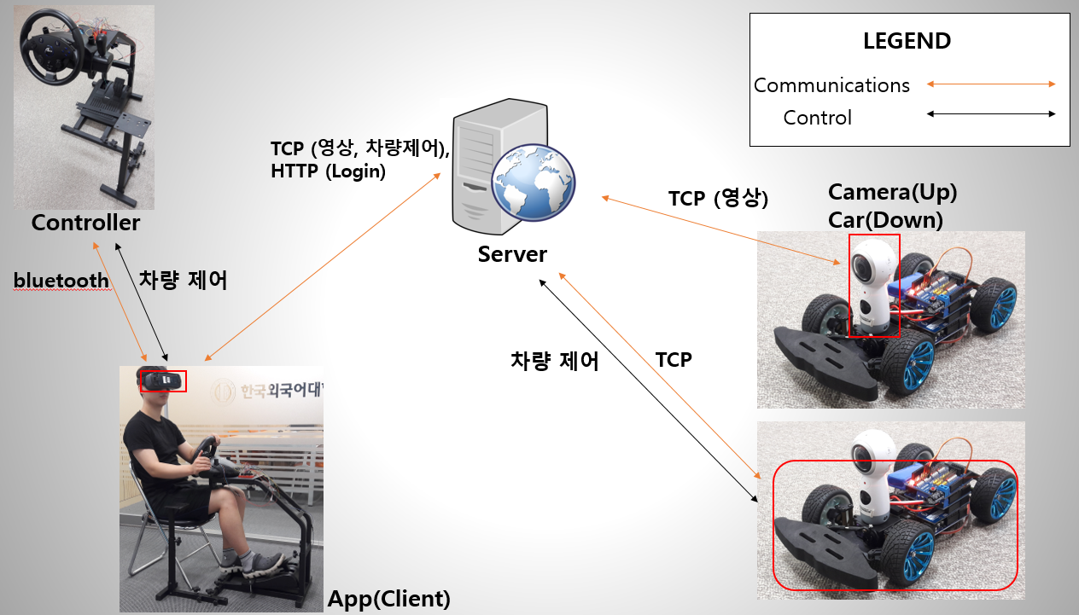
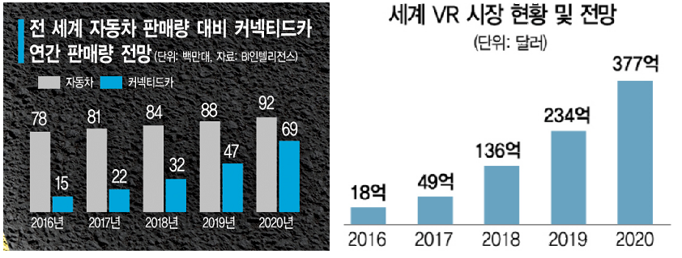
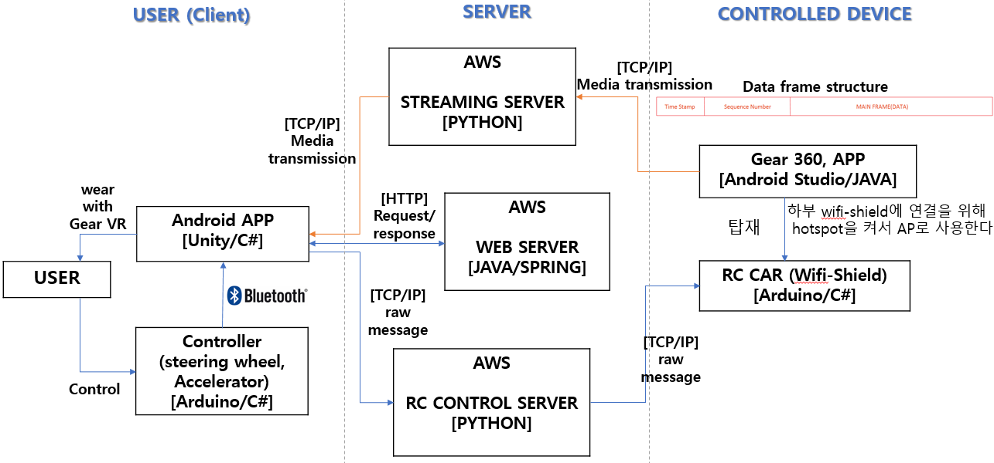
V-ICE-R
박지훈 류형오 나윤호 유한석
2018 이공계 학술제
제작 동기
제품 구성도
장 점
- 자율주행 한계 보완
머신러닝으로 학습되지 않아 대처하지 못하는 새로운 상황에 유연하게 대처할 수 있다.
- 거리제약
근거리에서만 할 수 있는 기존 원격제어 제품들과 달리 거리제약 없이 지구반대편에서도 조종 가능하다.
- 한정된 시야의 극복
기존의 2D의 영상만을 제공하는 달리 360도 카메라의 스티칭 기법을 통하여 4D 영상을 제공하여 주변의 상황 을 실시간으로 생생하게 전달할 수 있다
기대 효과
통신 흐름도
ㅇ 차량 소유주 측면(고객)
대기시간 단축 : 대기 시간을 예측 가능하여
시간을 절약할 수 있다
- 요금의 표준화 : 정확한 수치를 통하여 표준화
요금을 지불할 수 있다.
대리운전기사의 대기시간을 예측하여 시간을 절약할 수 있음
ㅇ 대리운전기사 측면(주사용자)
- 편의성 : 직접 현장에 나가지 않고 원격으로 제어할 수 있다.
- 안전성 : 고객들과의 직접적인 마찰(신체적 접촉)
등을 줄여 안정적인 운전을 수행할 수
있다.
자택근무를 통하여 원격제어 하므로 업무시
불필요한 노동시간을 줄일 수 있다.
○ VR 및 원격운전에 대한 수요증가
- 4차 산업혁명에 힘입어 ICT의 융합으로 차량을 이용한 원격운전 시장이 계속 확대될 것으로 예측됨
- 접하기 어려웠던 VR기기가 상용화됨에 따라 VR 하드웨어 및 컨텐츠 시장이 증가함

